Slide 1
Ældre Sagen Landsorganisation
Medlemskabet i Ældre Sagen er landsdækkende
Tæt på 965.000 medlemmer
Delegeretforsamling
Landsbestyrelsen 9 medlemmer
215 Lokalafdelinger (98 kommuner)
10 Distrikter
Notes:
Organisatorisk opbygning – fremhæv det landsdækkende medlemskab som en fordel for vores medlemmer og som en positiv opgave for vores frivillige.
Nævne at vores øverste myndighed er Delegeretmødet hvor der kan ændres i vedtægten – og alle 215 lokalafdelinger har en delegeret – ligesom de 9 landsbestyrelsesmedlemmer er delegerede – dvs i alt 224 stemmerberettigede. Formænd for distrikter og/eller Koordinationsudvalg har ikke stemmeret men deltager og har taleret på Delegeretmødet.
At de 57 Koordinationsudvalg har en koordinerende rolle i de kommuner, hvor der er mere end én lokalafdeling. De skal særligt tage vare på den lokale indflydelse når det gælder den lokale ældre og sundhedspolitiske indsats – herunder også pressekontakt.
Distrikterne vender vi tilbage til.

Slide 2
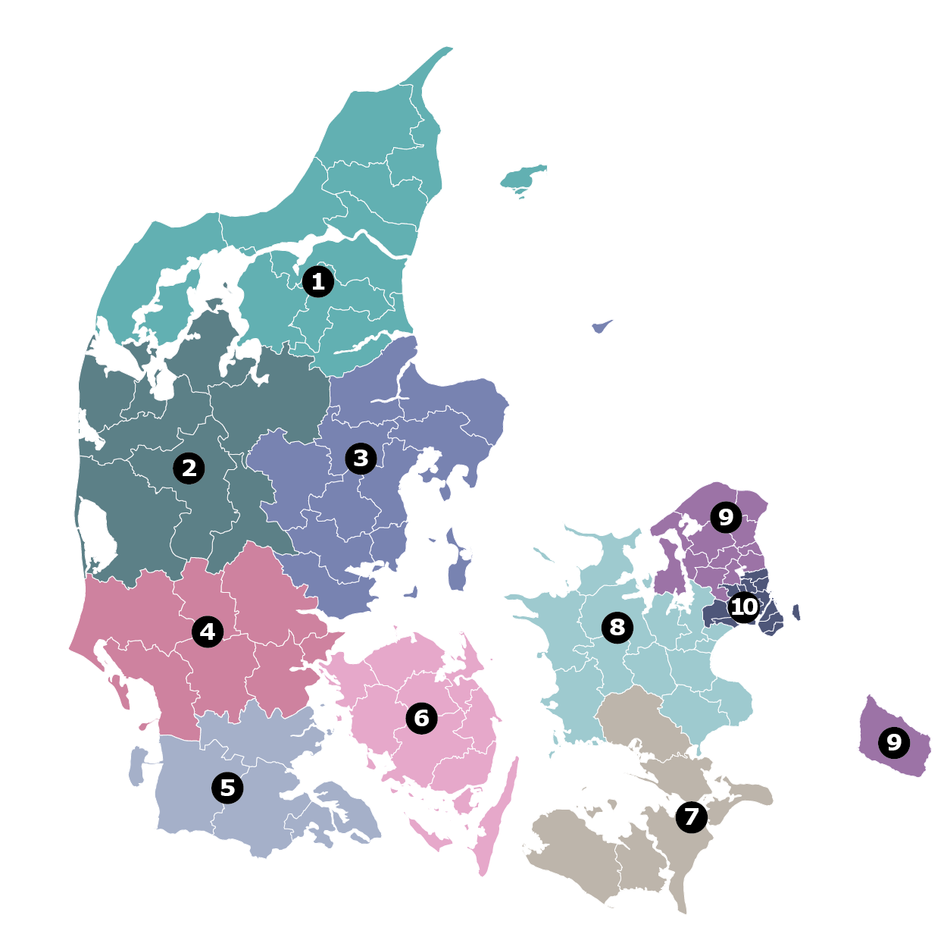
10 Distrikter
98 kommuner, 215 lokalafdelinger,
20.000 frivillige
11 kommuner
30 lokalafdelinger
11 kommuner
30 lokalafdelinger
8 kommuner
21 lokalafdelinger
12 kommuner
20 lokalafdelinger
17 kommuner
21 lokalafdelinger
8 kommuner
19 lokalafdelinger
13 kommuner
29 lokalafdelinger
Greve
4 kommuner
16 lokalafdelinger
10 kommuner
15 lokalafdelinger
4 kommuner
14 lokalafdelinger
Notes:
Ultra kort om hvordan ÆS har inddelt landet i 10 distrikter

Slide 3
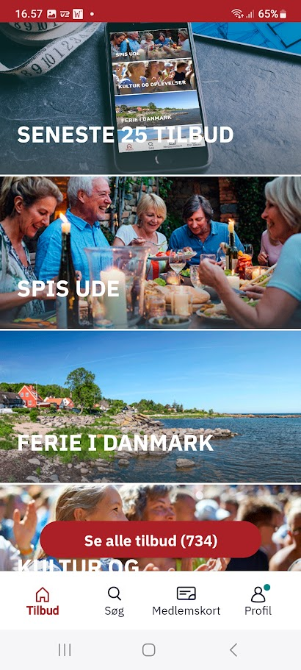
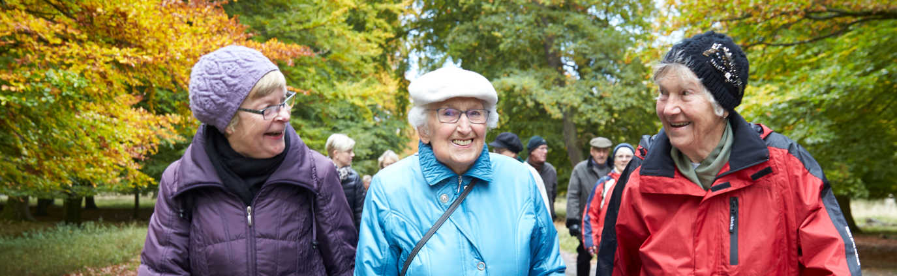
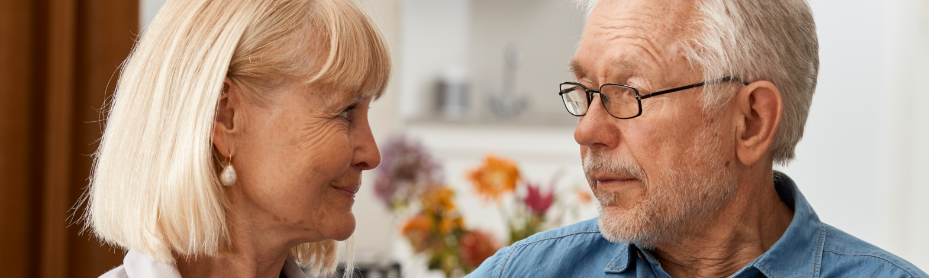
Ældre Sagen - kort
Start 1986 med Bjarne Hastrup som direktør
215 lokalafdelinger – én forening
Mere end hver anden dansker over 65 år og hver tredje over 50 år er medlem. I Greve lidt mere end 65% over 65 år.
Medlemskab pr. halvår
1 person 135 kr.
Familiemedlemsskab 220 kr.
Mere end 100.000 lokale arrangementer
44.000 rådgivninger om året
Over 125.000 følgere på Facebook
Flere end 450.000 har hentet Ældre Sagens app
Flere end 300.000 bruger hver måned vores hjemmeside
Notes:
Kilde: Nyeste årsrapport og ÆS´s hjemmeside

Slide 4
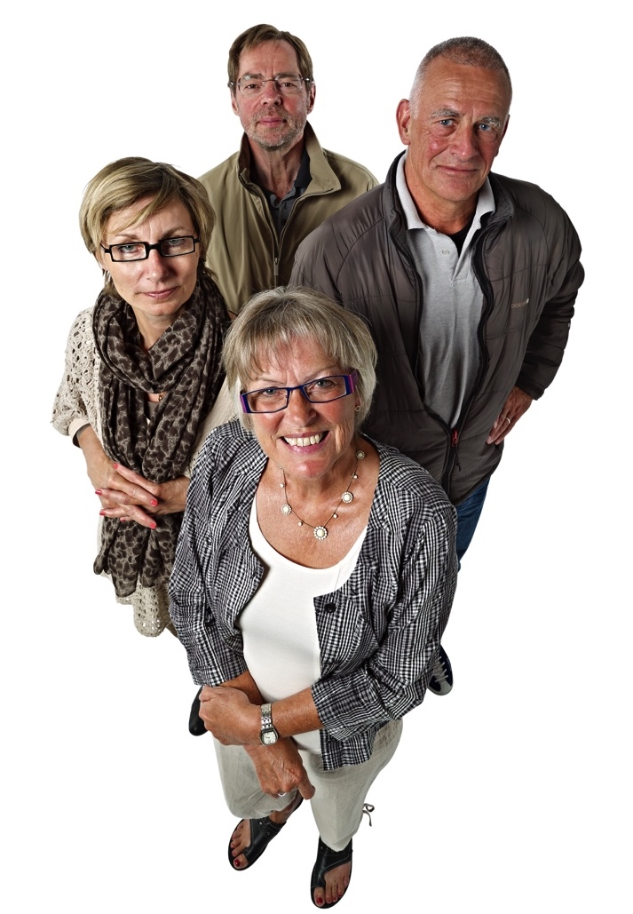
Ældre Sagens idégrundlag
Ældres talerør
Åben for alle over 18 år
Uafhængig af partipolitik
Etnisk og religiøs neutral
Medlemsstyret
Notes:
Siden starten af Ældre Sagen i 1987 har vi arbejdet udfra det samme idegrundlag – hvilket vi med god grund kan sige har været et vellykket afsæt for ÆS´s store succes.
Ældre Sagen er ikke politisk – men kæmper for en værdig ældrepolitik som ikke handler om farve eller religion.

Slide 5
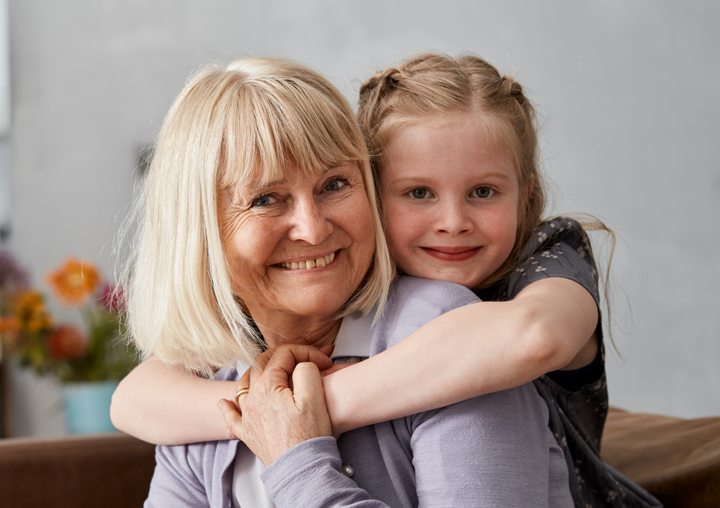
Vores mission og vision
Mission: Ældre Sagen kæmper for et samfund, hvor alle kan
leve et godt liv – hele livet
Vision: Et samfund ...
hvor personen er vigtigere end alderen
hvor alle har mulighed for at leve og
udfolde sig på egne betingelser
hvor der er støtte og omsorg til dem,
der har behov for det.
Vi sætter livserfaring og viden i spil – og forbinder forskellige slags overskud, behov og interesser i sociale netværk.

Slide 6
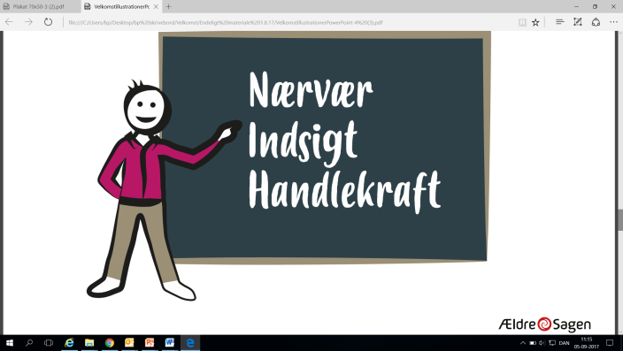
Ældre Sagens værdier
Nærvær
Vi har et dybfølt engagement i mennesker omkring os
Indsigt
Vi udvikler og formidler viden i samarbejde og dialog
Handlekraft
Vi gør noget ved det, vi omsætter vores viden,
vi bidrager og bruger vores indflydelse.
Notes:
Uagtet hvor i organisationen vi virker – yder en indsats – gør en forskel så bygger vores gøren og laden på 3 fælles værdier.
Nærvær, indsigt og handlekraft.
Nærvær Fx Besøgsvennen der er i mødet opdager en brist/svigt i omsorgen. Mange frivillige er ude hos såvel medlemmer som ikke medlemmer, via sociale aktiviteter, som ofte foregår 1 til 1. Frivillige mødes direkte med medlemmer og ikke medlemmer – fx via cafeer, ture og arrangementer, som er netværksskabende. Frivillige får en stor indsigt i lokale forhold for ældre, eksempelvis i forhold til hvordan kommunen bruger ældremilliarden. og hvordan det går med genoptræningen.
Indsigt – det får I som frivillige i en række væsentlige forhold som ældre i Jeres kommune bliver mødt med.
Den indsigt skal gerne formidles videre til den ældrepolitiske del af bestyrelsen.
Det kan være rigtig gode forhold, men ofte får I også øje på en række uhensigtsmæssige forhold. Det kan eksempelvis være, at der mangler tilbud til ældre i forhold til mulighed for personlig kontakt med kommunen grundet en lukning af de lokale borgerservicecentre. Eller det kan være manglende sammenhæng når en ældre har været indlagt på sygehus og udskrives uden at der er sørget for hjemmehjælp.
Den indsigt vi får skal vi omsætte i aktiviteter, politiktiltag lokalt via lokalafdelingen og nationalt via landsforeningen.
Og indsigt skal gerne omsættes til handlekraft, som bevirker at vi lokalt som nationalt arbejder på at ændre præmissen for ældre lokalt.
Uden frivillige har vi ”ingen arme og ingen ben”.
Handlekraft udvirkes lokalt som nationalt. Vi omsætter med andre ord indsigt til handlekraft fordi vi reagerer på de oplevelser som frivillige og lokalbestyrelse får via Jeres store netværk. Det kan være I sætter gang i nye aktiviteter fordi I oplever et behov, det kunne være opstart af et herreværelse, opstart af vågetjeneste, besøgsvennetjeneste eller lignende. Det kan være en henvendelse til rette vedkommende i kommunen for at påpege uhensigtsmæssigheder.
Et konkret og kendt eksempel på hvor Ældre Sagens værdier har virket er Folkebevægelsen mod Ensomhed. En række frivillige reagerede på at de mødte så mange ældre som var ensomme – og undersøgelser bekræftede det skræmmende billede – ÆS tog initiativ til at starte Folkebevægelsen mod ensomhed, som har vokset sig stor og handlekraftig. Og nu presser på for at få en egentlig nationale handlingsplan for at bekæmpe ensomhed – hos unge som hos gamle.

Slide 7
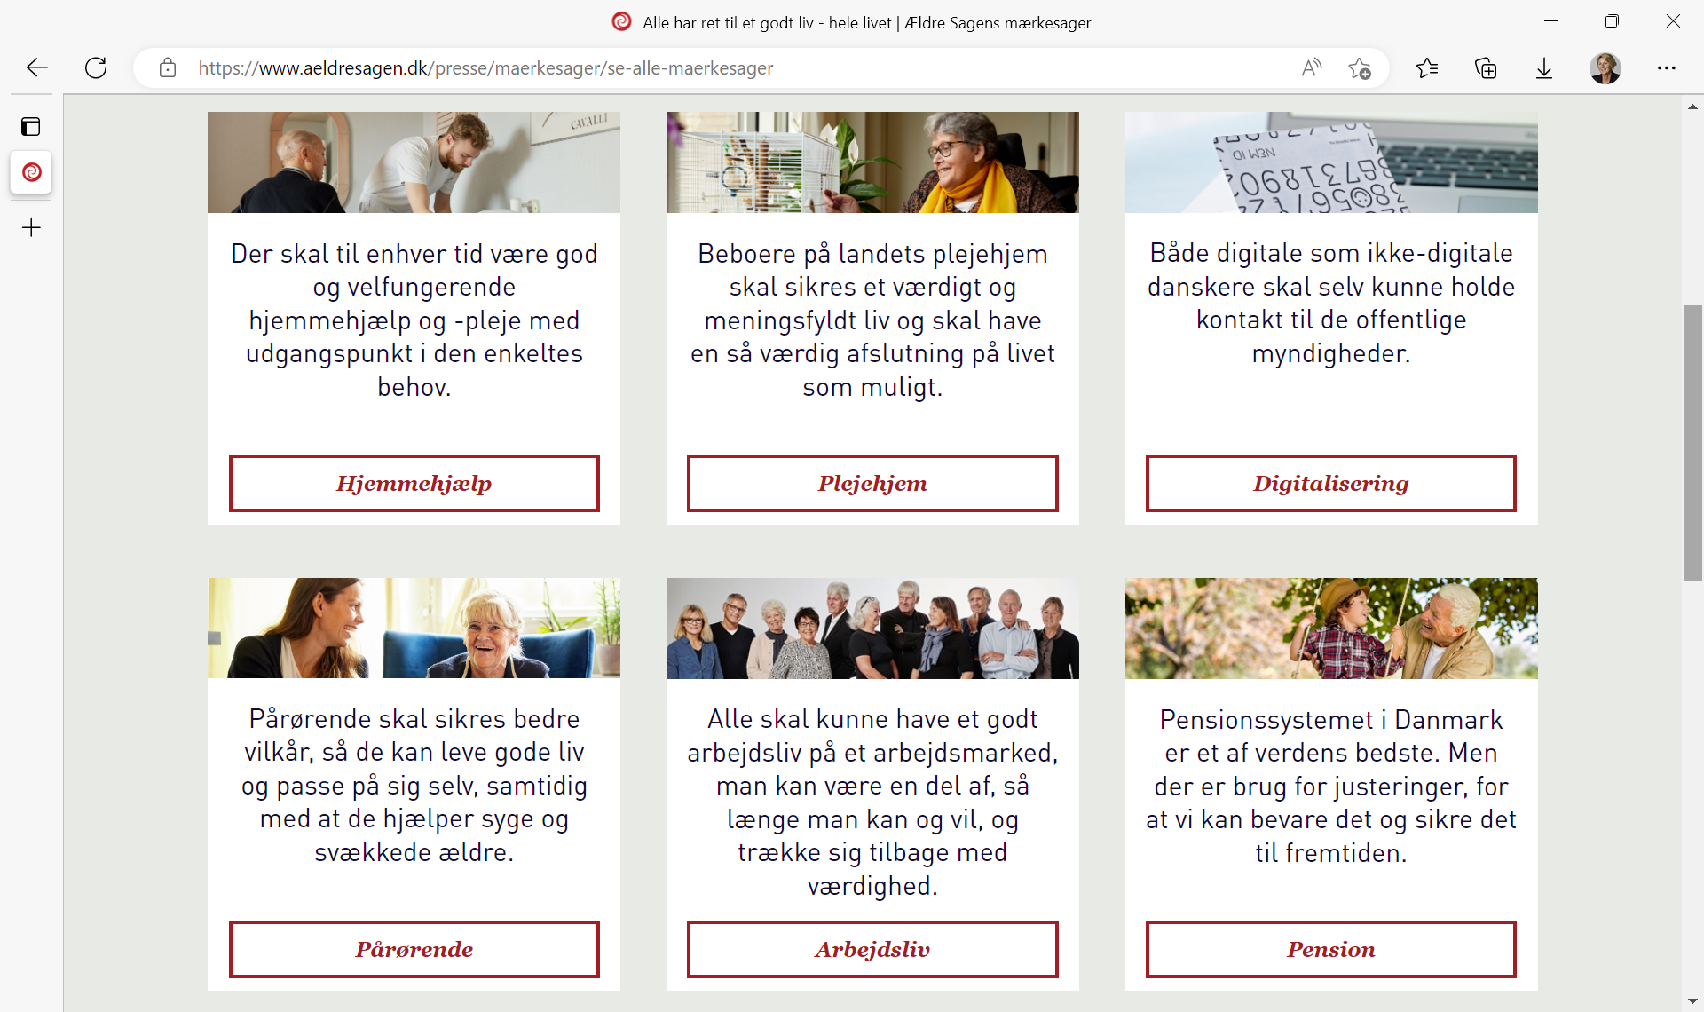
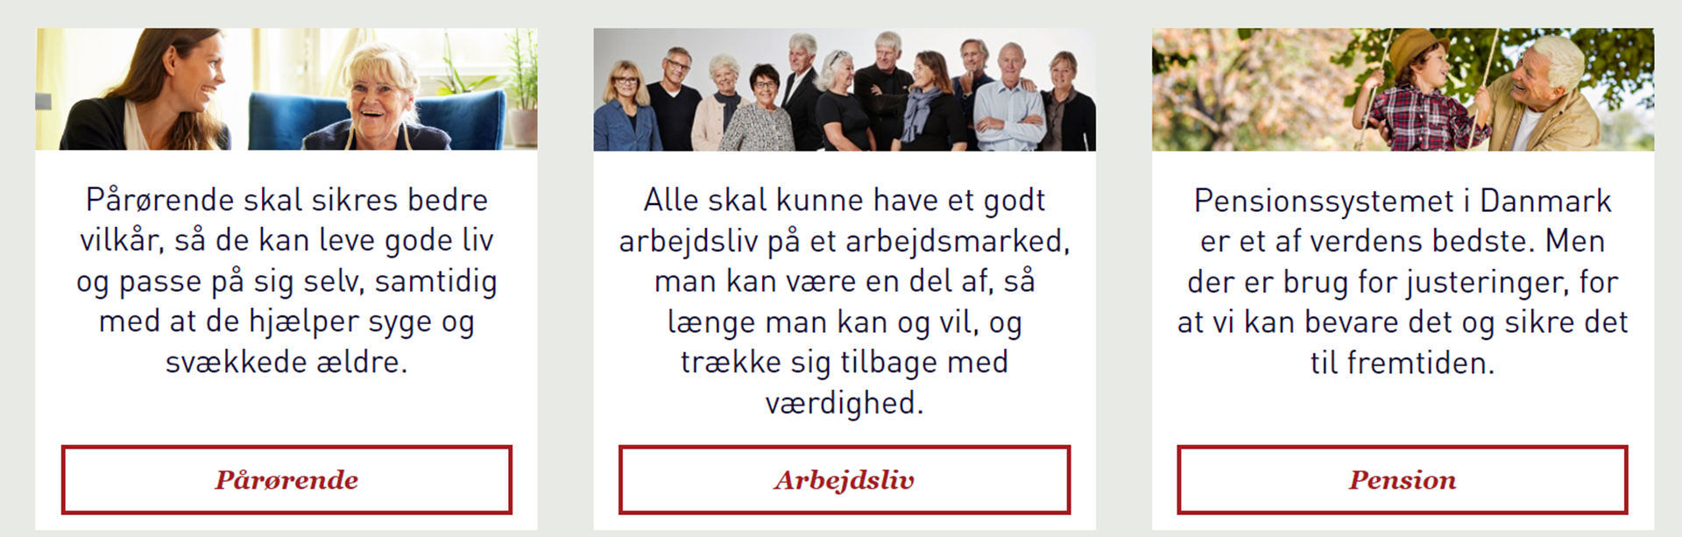
Ældre Sagens mærkesager

Slide 8
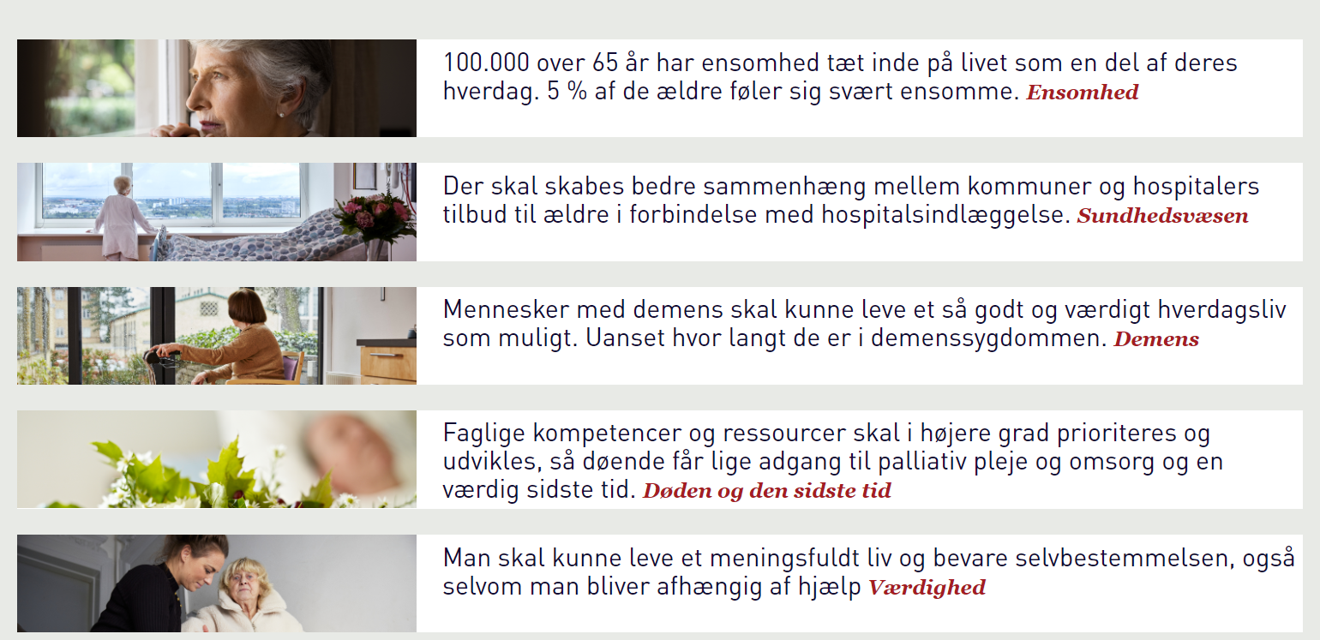
Ældre Sagens mærkesager

Slide 9

Lokalafdelingernes opgaver
Vedtægten §8.2
Pressekontakt og
kommunikation
Organisationsarbejde og
lokal ældre- og sundhedspolitisk indsats
Medlemsaktiviteter og arrangementer, fx foredrag, underholdning, rejser, motion, ture i naturen
i godt selskab og meget andet.
Sociale aktiviteter, fx besøgsven, tryghedsopkald, telefonstjerne, spiseven, hjælpende håndhænder, og børnehave/skoleven
bisidder
At fremme frivilliges trivsel

Slide 10
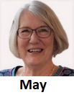
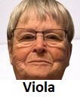


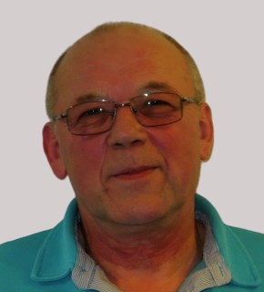
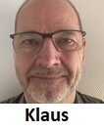
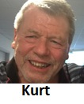
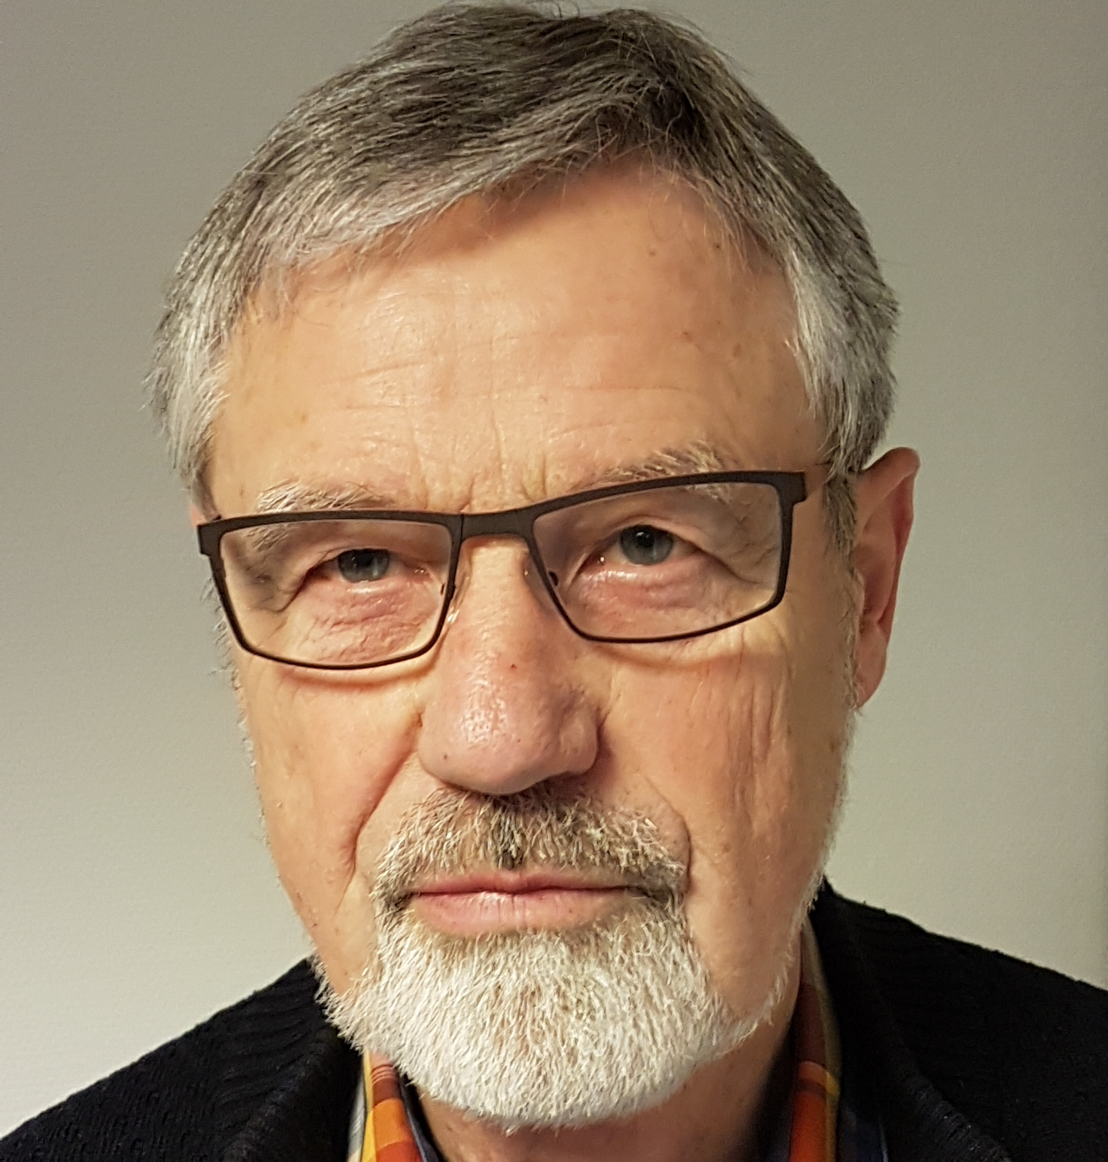

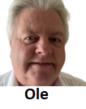
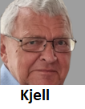
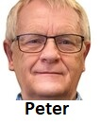
Ældre Sagen Greve
Bestyrelsen
Jørgen
Peter F.

Slide 11
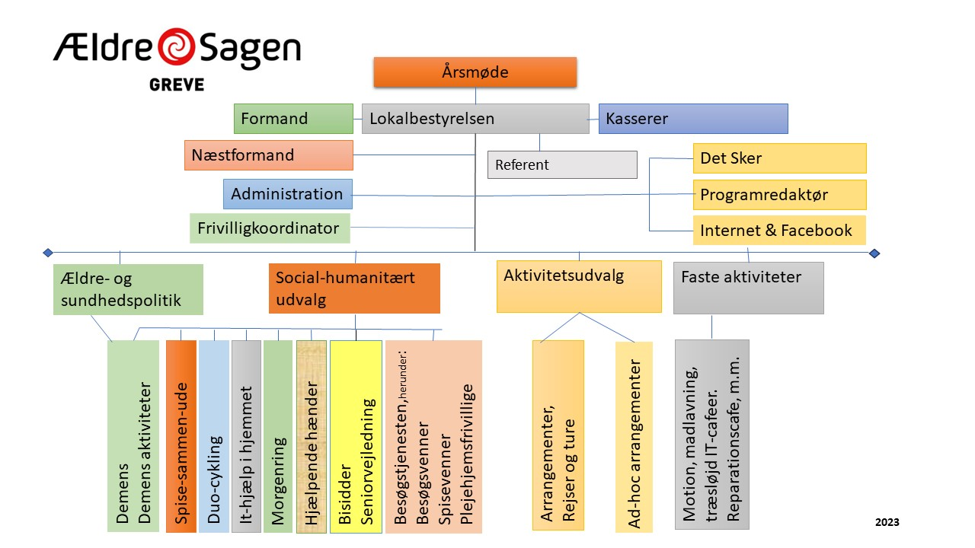
Ældre Sagen Greve
Diagram

Slide 12
Ældre Sagen Greve
Aktiviteter
Demenscafé - IT-Caféer - Golf Senior – Stavgang - Duo Cykling – Billard - Reparations Café - Bridge - Seniormusikanterne - Træ- og metalsløjd - Onsdags HyggeCafé i Tune - Badminton for seniorer - Jazz/Swing Samspil - Madlavning for Grever – Patchwork - Præmiewhist i Tune - SuperBanko - Gymnastik – Ældre Sagen i Greves Underholdningsorkester - IT-undervisning
Besøgsven – Bisidder & Seniorvejledning – Spisevenner - Tryghedsopkald
Spise sammen ude - IT-hjælp hjemme - Hjælpende hænder - Rejser & ture

Slide 13
Ældre Sagen Greve
Frivillige
Vi er mere end 10.500 medlemmer
Vi er mere end 210 frivillige
Vi har aktiviteter i hele kommunen
Vi samarbejder med kommunen, plejehjemmene, Seniorrådet, Kirkerne og mange flere
Vi er medlem i FrivilligCenterGreve

Slide 14
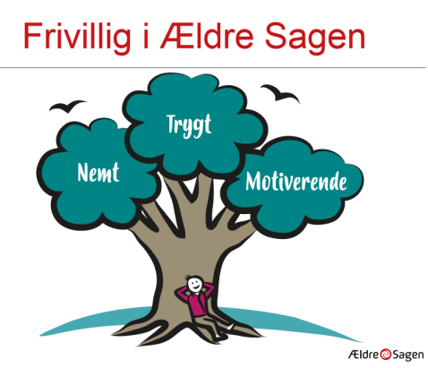
Grundsyn på frivillighed
en frivillig er en person, der af egen fri vilje har påtaget sig opgaver – ulønnet og uden for sin egen familie i en organiseret sammenhæng
en frivillig kan ikke pålægges, men påtage sig opgaver
en frivillig skal vide, hvad der forventes af en i forhold til den opgave, man har påtaget sig
en frivillig mødes med både anerkendelse og forventninger
en frivillig modtager instruktion, vejledning og støtte i arbejdet
en frivillig får mulighed for personlig og faglig udvikling
Notes:
De følgende 3 slides handler om hvordan vi som organisation ser på rammer for frivilliges indsats.
Udover at gennemgå siderne – så kan det være en god anledning til at høre deltagerne om det er genkendeligt ifht den introduktion de har mødt i deres lokalafdeling – og hvis der kommer meldinger om at de på ingen måde har oplevet at blive introduceret lokalt – så kan vi opfordre til at de går hjem og tager en snak med bestyrelsen eller deres kontaktperson.

Slide 15

Ældre Sagen Greve
Vi har brug for frivillige hjælpere både til eksisterende aktiviteter, MEN også til at sætte nye aktiviteter i gang!
Vi håber at én eller flere af jer har lyst til at gøre en forskel for de ældre i Greve.
Kontakt vores frivilligkoordinator, Klaus S.T. Pedersen, tlf. 4053 5436
Tak for i dag!

